Slide 1
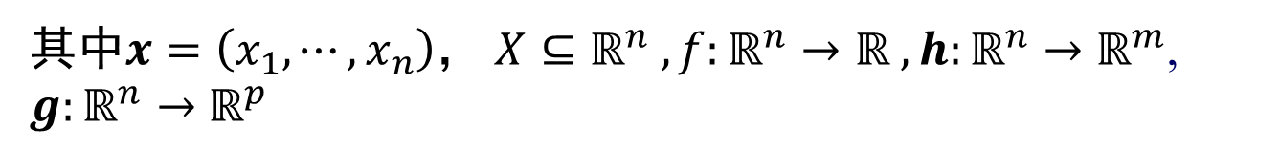
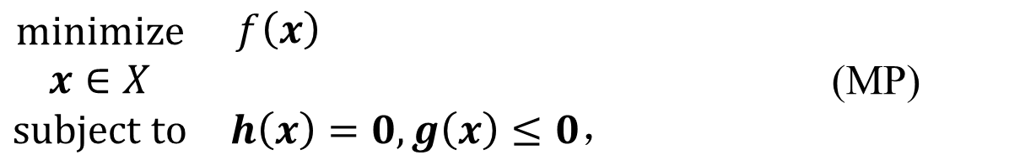

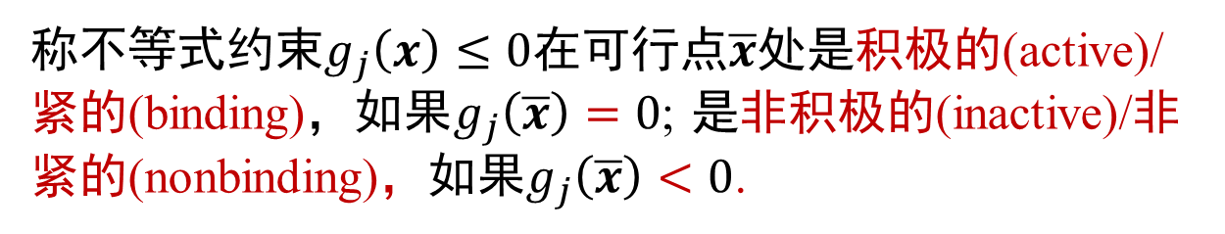
不等式约束问题
$\begin{matrix}\begin{aligned}minimize \\ x∈X\end{aligned} & \begin{aligned}f\left(x\right) \\ \end{aligned} \\ subject to & h\left(x\right)=0,g\left(x\right)≤0，\end{matrix}$ (MP)
其中$x=\left(x_{1},⋯,x_{n}\right)$， $X⊆ℝ^{n} , f:ℝ^{n}→ℝ ,h:ℝ^{n}→$ $ℝ^{m}$, $g:ℝ^{n}→$ $ℝ^{p}$
称不等式约束$g_{j}\left(x\right)≤0$在可行点$\overline{x}$处是积极的(active)/紧的(binding)，如果$g_{j}\left(\overline{x}\right)=0$; 是非积极的(inactive)/非紧的(nonbinding)，如果$g_{j}\left(\overline{x}\right)<0$.
在可行点$\overline{x}$处，不等式积极约束指标集记作
$A\left(\overline{x}\right)=\left\{j:g_{j}\left(\overline{x}\right)=0, j=1,⋯,p\right\}$
在可行点$\overline{x}$处，任何等式约束都是积极的
Notes:
比如X可以是简单的盒子约束，或者整个n维空间R^n

Slide 2
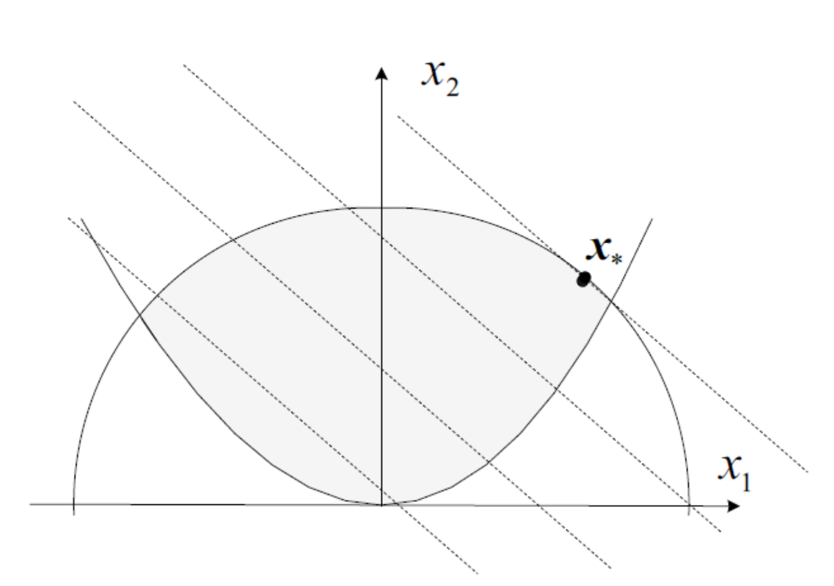
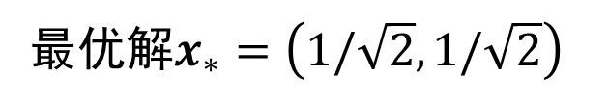


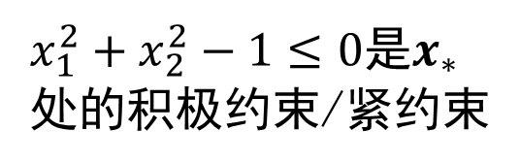

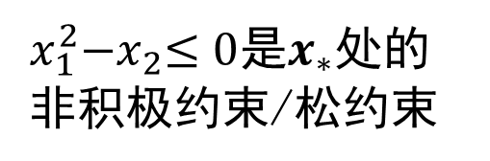
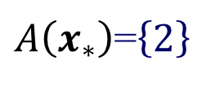
积极约束的例子
$$\underset{x∈ℝ^{2}}{minimize}{f\left(x\right)=−x_{1}−x_{2}}$$
$$subject to g_{1}\left(x\right)= x_{1}^{2}{−x}_{2}≤0$$
$$g_{2}\left(x\right)= x_{1}^{2}+x_{2}^{2}−1≤0$$
最优解$x_{∗}=\left(1/\sqrt{2},1/\sqrt{2}\right)$
$x_{1}^{2}{−x}_{2}≤0$是$x_{∗}$处的非积极约束/松约束
$x_{1}^{2}+x_{2}^{2}−1≤0$是$x_{∗}$处的积极约束/紧约束
$A\left(x_{∗}\right)$=$\left\{2\right\}$

Slide 3
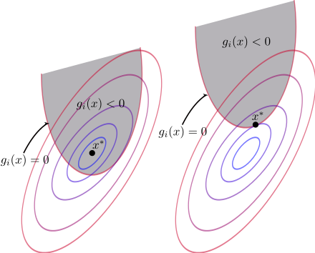

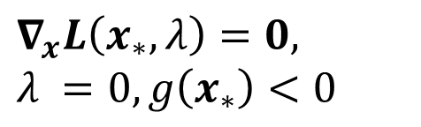





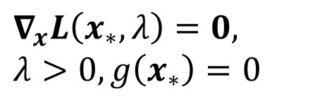

积极约束
$$L\left(x,λ\right)=f\left(x\right)+λg\left(x\right)$$
$$g\left(x\right)<0$$
$$g\left(x\right)<0$$
$$x_{∗}$$
$$x_{∗}$$
$$g\left(x\right)=0$$
$$g\left(x\right)=0$$
$∇_{x}L\left(x_{∗},λ\right)=0,$
$$λ =0,g\left(x_{∗}\right)<0$$
$∇_{x}L\left(x_{∗},λ\right)=0,$
$$λ>0,g\left(x_{∗}\right)=0$$

Slide 4
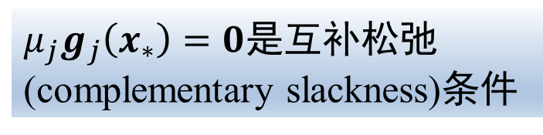
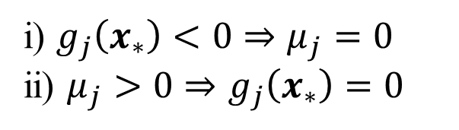

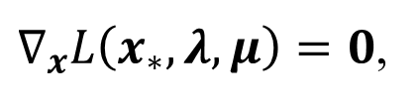
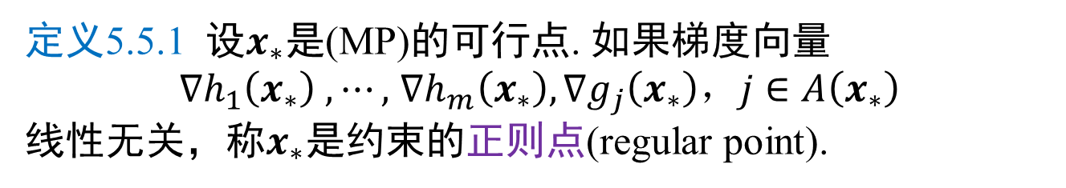

一阶必要条件
定义5.5.1 设$x_{∗}$是(MP)的可行点. 如果梯度向量
$∇h_{1}\left(x_{∗}\right)$ $,⋯,$ $∇h_{m}\left(x_{∗}\right),∇g_{j}\left(x_{∗}\right)，j∈A\left(x_{∗}\right)$
线性无关，称$x_{∗}$是约束的$正则点$(regular point).
定理5.5.1 设(MP)中$f,g,h∈C^{1}$. 若$x_{∗}∈int X$是(MP)的正则$局部$极小点, 则存在唯一的$向量μ≥0\text{和}λ$满足
$∇_{x}L\left(x_{∗},λ,μ\right)=0$,
$$μ_{j}g_{j}\left(x_{∗}\right)=0, j=1,⋯,p$$
其中 $L\left(x,λ,μ\right) =f\left(x\right)+\sum_{i=1}^{m}{λ_{i}h_{i}\left(x\right)}$ $+\sum_{j=1}^{p}{μ_{j}g_{j}\left(x\right)}$.
$μ_{j}g_{j}\left(x_{∗}\right)=0$是互补松弛(complementary slackness)条件
i) $g_{j}\left(x_{∗}\right)<0⇒μ_{j}=0$
ii) $μ_{j}>0⇒g_{j}\left(x_{∗}\right)=0$
Notes:
多元微积中，利用隐函数定理，将利用消元法将等等式约束消去，变成关于自由变量的无约束优化问题，再由无约束优化问题的最优性条件得到Lagrange乘子的存在性。正则性条件保证了隐函数的存在性

Slide 5

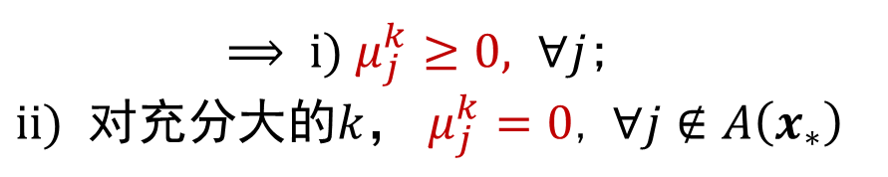
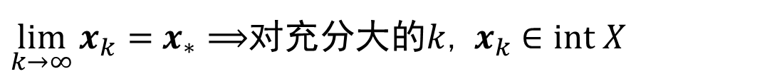

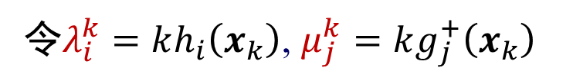
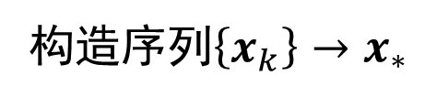
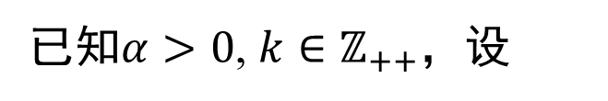

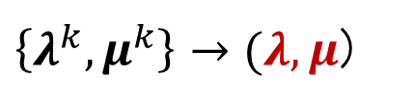

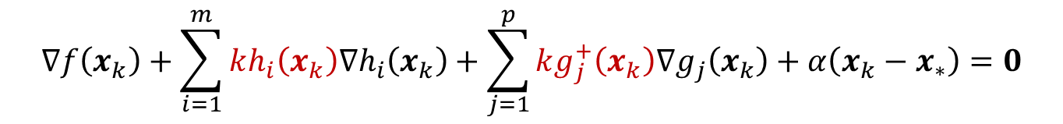
构造$\left\{x_{k}\right\}$和$\left\{λ^{k},μ^{k}\right\}$
证明 由$x_{∗}$的局部最优性，存在$δ>0$使得
$f\left(x\right)≥f\left(x_{∗}\right), ∀x∈\overline{B}\left(x_{∗},δ\right) s.t.h\left(x\right)=0，$ $g\left(x\right)≤0$
思路：
构造序列$\left\{x_{k}\right\}→x_{∗}$
已知$α>0$, $k∈ℤ_{++}$，设
$\left\{λ^{k},μ^{k}\right\}→(λ,μ$)
$$g_{j}\left(x\right)≤0⇔g_{j}^{+}\left(x\right)=0$$
$$x_{k}∈\underset{x∈\overline{B}\left(x_{∗},δ\right)}{argmin}{F_{k}\left(x\right)≔f\left(x\right)+\frac{k}{2}{\left\|h(x)\right\|}_{2}^{2}+\frac{k}{2}{\left\|g^{+}(x)\right\|}_{2}^{2}+\frac{α}{2}{\left\|x−x_{∗}\right\|}_{2}^{2}}$$
其中$g^{+}\left(x\right)=\left(g_{1}^{+}\left(x\right), ⋯,g_{p}^{+}\left(x\right)\right),g_{j}^{+}\left(x\right)=max\left\{g_{j}\left(x\right),0\right\}$
$\lim_{k→∞}{x_{k}}=$ $x_{∗}⟹$对充分大的$k$, $x_{k}$ $∈int X$
$$⟹{∇F}_{k}\left(x_{k}\right)=0$$
$$⇕$$
$$∇f\left(x_{k}\right)+\sum_{i=1}^{m}{kh_{i}\left(x_{k}\right)∇h_{i}\left(x_{k}\right)}+\sum_{j=1}^{p}{kg_{j}^{+}\left(x_{k}\right)∇g_{j}\left(x_{k}\right)}+α\left(x_{k}−x_{∗}\right)=0$$
令$λ_{i}^{k}=kh_{i}\left(x_{k}\right)$, $μ_{j}^{k}=kg_{j}^{+}\left(x_{k}\right)$
$⟹ i) μ_{j}^{k}≥0,$ $∀j$;
$ii)$ 对充分大的$k$， $μ_{j}^{k}=0$, $∀j∉A\left(x_{∗}\right)$
Notes:
如果存在lambda乘子使得结论成立，由正则性条件易见满足等式的lambda是唯一的。重点是lambda的存在性

Slide 6






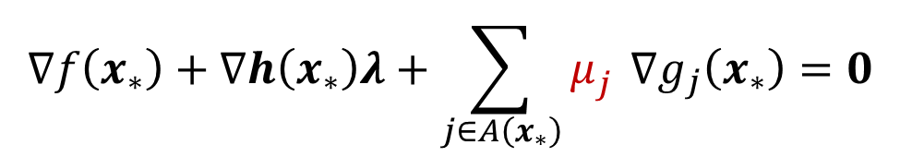
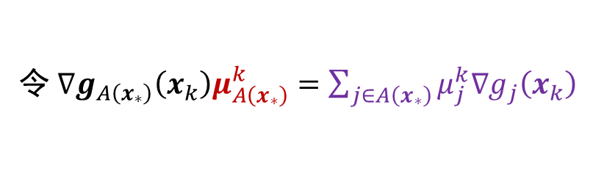

证明$\lim_{k→∞}\left(λ^{k},μ^{k}\right)=\left(λ,μ\right)$
对充分大的$k$,
$∇f\left(x_{k}\right)+∇h\left(x_{k}\right)λ^{k}+\sum_{j∈A\left(x_{∗}\right)}{μ_{j}^{k}∇g_{j}\left(x_{k}\right)}+α\left(x_{k}−x_{∗}\right)=0$ (*)
令 $∇g_{A\left(x_{∗}\right)}\left(x_{k}\right)μ_{A\left(x_{∗}\right)}^{k}=$ $\sum_{j∈A\left(x_{∗}\right)}{μ_{j}^{k}∇g_{j}\left(x_{k}\right)}$
令 $A_{k}=\left[∇h\left(x_{k}\right) ∇g_{A\left(x_{∗}\right)}\left(x_{k}\right)\right]$
$x_{k}→x_{∗}, x_{∗}$是正则点且 $h,g∈C^{1}$
$$A_{∗}=\left[∇h\left(x_{∗}\right) ∇g_{A\left(x_{∗}\right)}\left(x_{∗}\right)\right]$$
$$\left(λ^{k},μ_{A\left(x_{∗}\right)}^{k}\right)=−{\left[A_{k}^{T}A_{k}\right]}^{−1}A_{k}^{T}\left[∇f\left(x_{k}\right)+α\left(x_{k}−x_{∗}\right)\right]$$
$$x_{k}→x_{∗},h,g∈C^{1}$$
$\lim_{k→∞}\left(λ^{k},μ_{A\left(x_{∗}\right)}^{k}\right) =−{\left[A_{∗}^{T}A_{∗}\right]}^{−1}A_{∗}^{T}$ $∇f\left(x_{∗}\right)=:\left(λ,μ_{A\left(x_{∗}\right)}^{}\right)$
$$x_{k}→x_{∗},h,g∈C^{1}$$
(*)
$$∇f\left(x_{∗}\right)+∇h\left(x_{∗}\right)λ+\sum_{j∈A\left(x_{∗}\right)}{μ_{j}^{}∇g_{j}\left(x_{∗}\right)}=0$$

Slide 7
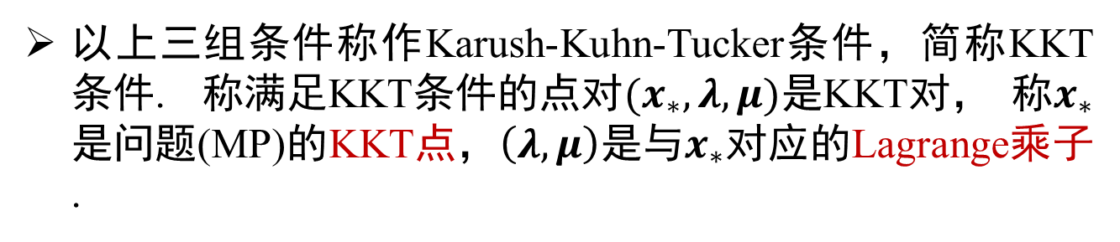
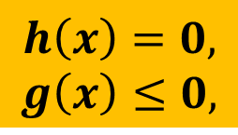



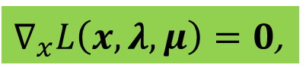

KKT条件
对偶可行性
$∇_{x}L\left(x,λ,μ\right)=0$,
$μ≥0,$
$$h\left(x\right)=0,$$
$$g\left(x\right)≤0,$$
原始可行性
互补松弛条件
$$μ_{j}g_{j}\left(x\right)=0, j=1,⋯,p$$
以上三组条件称作Karush-Kuhn-Tucker条件，简称KKT条件. 称满足KKT条件的点对$(x_{∗},λ,μ)$是KKT对， 称$x_{∗}$是问题(MP)的KKT点，$\left(λ,μ\right)$是与$x_{∗}$对应的Lagrange乘子.
当对每个$j$，$μ_{j}$与$g_{j}\left(x_{∗}\right)$中有且仅有一个等于零时，称严格互补松弛条件成立.
对于$局部$正则极小点，存在唯一的与$x_{∗}$对应的Lagrange乘子.
非正则的局部极小点不一定是KKT点.
Notes:
多元微积中，利用隐函数定理，将利用消元法将等等式约束消去，变成关于自由变量的无约束优化问题，再由无约束优化问题的最优性条件得到Lagrange乘子的存在性。正则性条件保证了隐函数的存在性

Slide 8
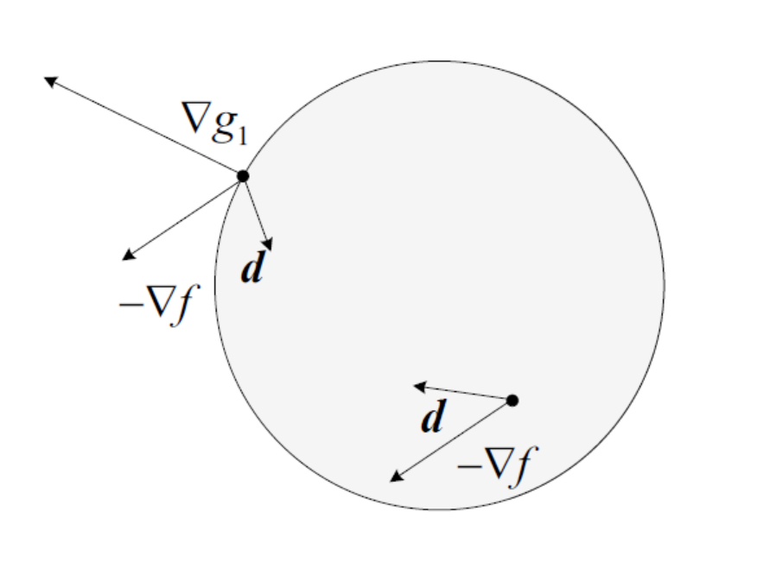
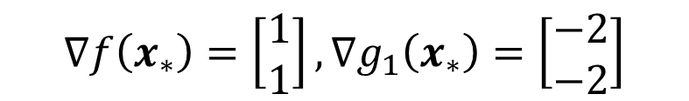

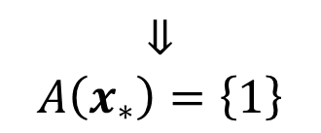





一阶必要条件—例1
$$\underset{x∈ℝ^{2}}{minimize}{x_{1}+x_{2}}$$
$subject to$ ${ x}_{1}^{2}+x_{2}^{2}−2≤0$
$$x_{∗}=(−1,−1)$$
$$⇓$$
$$A\left(x_{∗}\right)=\left\{1\right\}$$
$$∇f\left(x_{∗}\right)=\left[\begin{matrix}1 \\ 1\end{matrix}\right],∇g_{1}\left(x_{∗}\right)=\left[\begin{matrix}−2 \\ −2\end{matrix}\right]$$
$$⟹μ_{1}=\frac{1}{2}$$
$$∇f\left(x_{∗}\right)+\frac{1}{2}∇g_{1}\left(x_{∗}\right)=0$$
由图知 $(−1,−1)$是该问题唯一的$KKT$点.

Slide 9
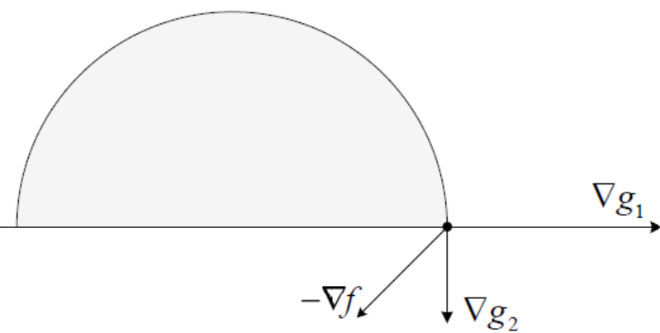

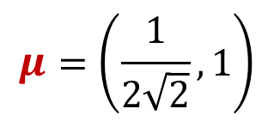
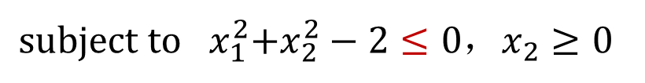

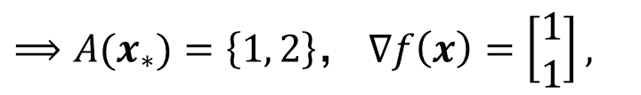

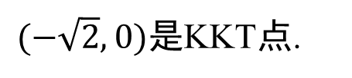


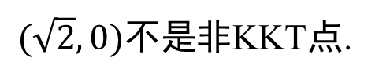
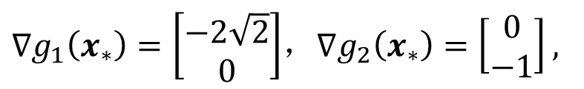



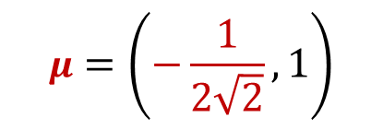

一阶条件—例 2
$$\underset{x∈ℝ^{2}}{minimize}{x_{1}+x_{2}}$$
$subject to$ ${ x}_{1}^{2}+x_{2}^{2}−2≤0$，$x_{2}≥0$
$${−x}_{2}≤0$$
$$x_{∗}=(−\sqrt{2},0)$$
$⟹A(x_{∗})=\left\{1, 2\right\}$， $∇f\left(x\right)=\left[\begin{matrix}1 \\ 1\end{matrix}\right],$
$$∇g_{1}$$
$$∇g_{2}$$
$∇g_{1}\left(x_{∗}\right)=\left[\begin{matrix}−2\sqrt{2} \\ 0\end{matrix}\right]$，$∇g_{2}\left(x_{∗}\right)=\left[\begin{matrix}0 \\ −1\end{matrix}\right],$
$$x=(\sqrt{2},0)$$
$$x=(1,0)$$
$$μ=\left(\frac{1}{2\sqrt{2}},1\right)$$
$$A(x)=\left\{1, 2\right\}$$
$$A(x)=\left\{ 2\right\}$$
$$μ=\left(−\frac{1}{2\sqrt{2}},1\right)$$
非KKT点.
$(−\sqrt{2},0)$是KKT点.
$(\sqrt{2},0)不是$非KKT点.

Slide 10
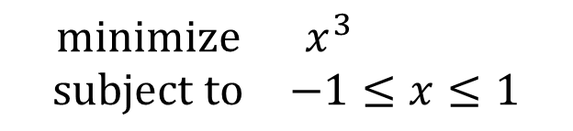
KKT条件只是必要条件
在正则点处，KKT条件也只是必要的！
$$\begin{matrix}\text{minimize} & x^{3} \\ \text{subject} \text{to} & −1≤x≤1\end{matrix}$$
易见 0 是KKT点，但 0 不是局部极小点.

Slide 11

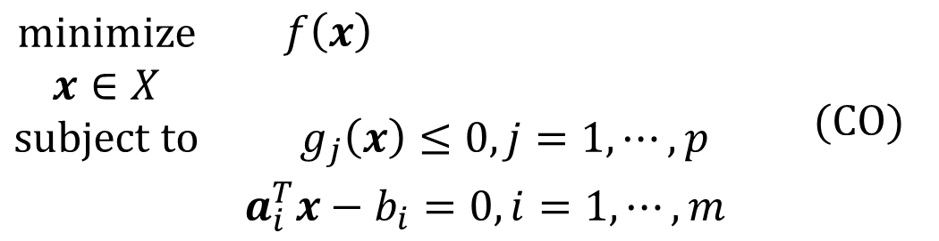
凸规划
凸规划(优化)：
凸集$C⊆ℝ^{n}$上极小化凸函数$f(x)$.
性质 凸规划的局部极小点也是全局极小点.
(狭义)凸规划(优化)：
$\begin{matrix}\begin{aligned}minimize \\ x∈X\end{aligned} & \begin{aligned}f\left(x\right) \\ \end{aligned} \\ subject to & { g}_{j}\left(x\right)≤0, j=1,⋯,p \\ & a_{i}^{T}x−b_{i}=0,i=1,⋯, m\end{matrix}$ $(CO)$
其中$X⊆ℝ^{n}是\text{凸}集，f,g_{j}∀j是凸\text{函数}， a_{i}∈ℝ^{n},b_{i}∈$ $ℝ$ $,∀i$.
事实： i ) 线性规划是凸规划；
ii) 当目标函数的Hesse矩阵半正定时，二次规划是凸规划.

Slide 12
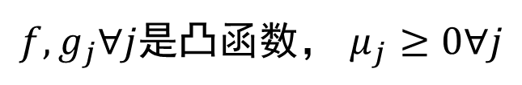
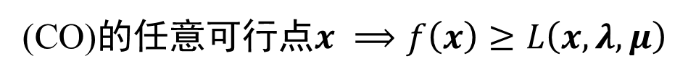
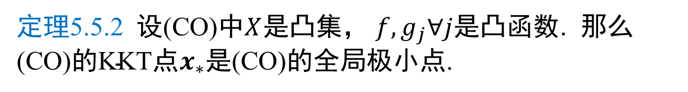
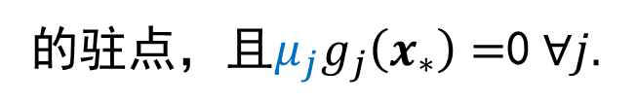
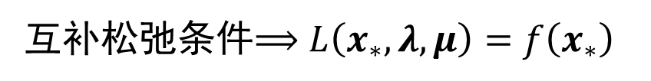
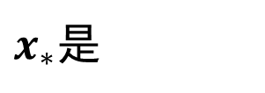


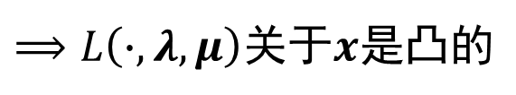
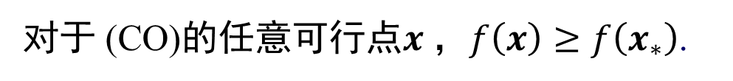
凸规划的KKT点是全局极小点
定理5.5.2 设(CO)中$X$是凸集， $f,g_{j}∀j是凸\text{函数}\text{.}$ 那么$\text{(}\text{CO}\text{)}\text{的}\text{KKT}\text{点}x_{∗}$是(CO)的全局极小点.
证明 设$x_{∗}$对应的Lagrange乘子分别是$μ≥0$和$λ$，即
$x_{∗}$是
$L\left(x,λ,μ\right) =f\left(x\right)+\sum_{i=1}^{m}{λ_{i}(a_{i}^{T}x−b_{i})}$ $+\sum_{j=1}^{p}{μ_{j}g_{j}\left(x\right)}$
的驻点，且$μ_{j}g_{j}\left(x_{∗}\right)=$0 $∀j.$
$f,g_{j}∀j是凸\text{函数}$， $μ_{j}≥0∀j$
$⟹L\left(∙,λ,μ\right)$关于$x是凸的$
$∇_{x}L\left(x_{∗},λ,μ\right)=0$,
$L\left(x,λ,μ\right)$ $≥L\left(x_{∗},λ,μ\right)∀x$
互补松弛条件$⟹$ $L\left(x_{∗},λ,μ\right)=$ $f\left(x_{∗}\right)$
(CO)的任意可行点$x ⟹f\left(x\right)≥L\left(x,λ,μ\right)$
对于 (CO)的任意可行点$x ，f\left(x\right)≥f\left(x_{∗}\right)$.
Notes:
请注意，这个结论中不需要正则性条件/CQ; 此外，如果x不是凸集X的内部，可以推广KKT点的定义，得到更一般的结论(参见习题)

Slide 13
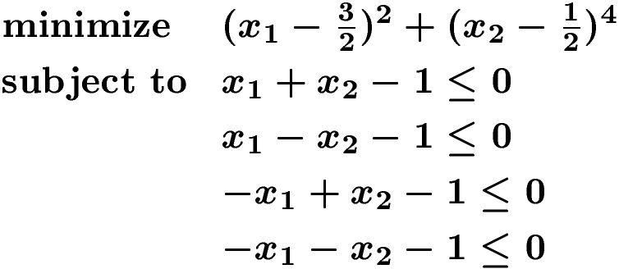





凸规划——例
例5.5.3
$$x_{∗}=(1,0)$$
$$A\left(x_{∗}\right)=\{1, 2\}$$
$$∇f\left(x_{∗}\right)=\left[\begin{matrix}−1 \\ −\frac{1}{2}\end{matrix}\right],∇g_{1}\left(x_{∗}\right)=\left[\begin{matrix}1 \\ 1\end{matrix}\right],∇g_{2}\left(x_{∗}\right)=\left[\begin{matrix}1 \\ −1\end{matrix}\right]$$
得Lagrange乘子$μ=(\frac{3}{4}, \frac{1}{4}, 0,0)$
因为待求问题是凸规划，所以 $(1,0)$是全局解.

Slide 14







二阶必要条件
设$x_{∗}∈int X$是(MP) 的局部极小点
$⟹x_{∗}∈int X$是
$$\begin{matrix}\begin{aligned}minimize \\ x∈X\end{aligned} & \begin{aligned}f\left(x\right) \\ \end{aligned} \\ subject to & h\left(x\right)=0,g_{j}\left(x\right)=0，j∈A\left(x_{∗}\right)\end{matrix}$$
的局部极小点.
定理5.6.1 设$f,g,h∈C^{2}$. 如果$x_{∗}∈int X$是(MP)的正则局部极小点, 则存在唯一的$向量μ≥0\text{和}λ$满足
$∇_{x}L\left(x_{∗},λ,μ\right)=0$,
$$μ_{j}g_{j}\left(x_{∗}\right)=0, j=1,⋯,p$$
且
$d^{T}W_{∗}d≥0, ∀ d∈M$，
其中$W_{∗}=∇_{x}^{2}L\left(x_{∗},λ,μ\right)$，
$$M=\left\{d∈ℝ^{n}:{∇h_{i}\left(x_{∗}\right)}^{T}d=0∀i,{∇g_{j}\left(x_{∗}\right)}^{T}d=0∀j∈A\left(x_{∗}\right)\right\}.$$
Notes:
如果存在lambda乘子使得结论成立，由正则性条件易见满足等式的lambda是唯一的。重点是lambda的存在性

Slide 15


退化/弱积极约束
定义5.6.1 设$x_{∗}$是(MP)的KKT点，对应的Lagrange乘子是$μ≥0\text{和}λ$. 如果$g_{j}\left(x_{∗}\right)=0$且$μ_{j}=0$，称不等式约束$g_{j}\left(x\right)≤0$在$x_{∗}$是退化的(degenerate)/弱积极的(weakly active); 如果$g_{j}\left(x_{∗}\right)=0$且$μ_{j}>0$，称不等式约束$g_{j}\left(x\right)≤0$在$x_{∗}$是非退化的(nondegenerate)/强积极的(strongly active)
退化/弱积极不等式约束
非退化/强积极不等式约束
非积极/松约束
Notes:
如果存在lambda乘子使得结论成立，由正则性条件易见满足等式的lambda是唯一的。重点是lambda的存在性

Slide 16







二阶充分条件
定理5.6.2 设$f,g,h∈C^{2}$. 那么(MP)的可行点$x_{∗}∈int X$是(MP) 的严格局部极小点的充分条件是： 存在向量$μ≥0\text{和}λ$满足
$∇_{x}L\left(x_{∗},λ,μ\right)=0$,
$$μ_{j}g_{j}\left(x_{∗}\right)=0, j=1,⋯,p$$
且
$d^{T}W_{∗}d>0, ∀ 0≠d∈M^{+}$,
其中$W_{∗}=∇_{x}^{2}L\left(x_{∗},λ,μ\right)$，
$$M^{+}=\left\{d∈ℝ^{n}:{∇h_{i}\left(x_{∗}\right)}^{T}d=0∀i,{∇g_{j}\left(x_{∗}\right)}^{T}d=0,∀j s.t.μ_{j}>0\right\}.$$
证明 用反证法.
假设$x_{∗}$不是(MP)的严格可行局部极小点.
则$∀k∈ℤ_{++}$，存在可行点$x_{k}∈B(x_{∗},1/k)$，$x_{∗}≠$ $x_{∗}$，使得
$f\left(x_{k}\right)− f\left(x_{∗}\right)≤0$ (5.6.6)
令$x_{k}=x_{∗}+δ_{k}d_{k}$，其中$δ_{k}=\left\|x_{k}−x_{∗}\right\|,d_{k}=\frac{x_{k}−x_{∗}}{δ_{k}}$
$⟹δ_{k}>0, x_{k}→x_{∗}$，$\left\{d_{k}\right\}$有聚点.
Notes:
如果存在lambda乘子使得结论成立，由正则性条件易见满足等式的lambda是唯一的。重点是lambda的存在性

Slide 17





证明二阶充分条件
证明(续)
不妨设$d_{k}→d$，则$d≠0$,
一方面，
由(5.6.6)和$f$在$x_{∗}$的一阶Taylor展式，得${∇f(x_{∗})}^{T}d≤\text{0}$
由$x_{k}$可行和$h_{i}$在$x_{∗}$的一阶Taylor展式，得${∇h_{i}(x_{∗})}^{T}d=\text{0}$
由$x_{k}$可行和$g_{j}∀j∈A(x_{∗})$在$x_{∗}$的一阶Taylor展式，得${∇g_{j}(x_{∗})}^{T}d≤\text{0}$
综合$x_{∗}$是KKT点，且$μ≥0$,
$$0≥{∇f\left(x_{∗}\right)}^{T}d=−\sum_{i=1}^{m}{λ_{i}}{∇h_{i}(x_{∗})}^{T}d−\sum_{j:μ_{j}}{μ_{j}}{∇g_{j}(x_{∗})}^{T}d≥0$$
所以$d∈M^{+}$.
Notes:
如果存在lambda乘子使得结论成立，由正则性条件易见满足等式的lambda是唯一的。重点是lambda的存在性

Slide 18




证明二阶充分条件(续)
证明(续)
构造的$d_{k}→d$，且$0≠d∈M^{+}.$
另一方面，
由$L\left(∙,λ,μ\right)$在$x_{∗}$的二阶Taylor展式和$∇_{x}L\left(x_{∗},λ,μ\right)=0$，得
$L\left(x_{k},λ,μ\right)=L\left(x_{∗},λ,μ\right)+\frac{1}{2}δ_{k}^{2}d_{k}^{T}W_{∗}d_{k}+o\left(δ_{k}^{2}\right)$ (*)
由$x_{k}$的可行性， $f\left(x_{k}\right)≥L\left(x_{k},λ,μ\right)$
由$x_{∗}$的可行性和互补松弛条件， $f\left(x_{∗}\right)=L\left(x_{∗},λ,μ\right)$
将上面的两个事实代入(*)，除以$δ_{k}^{2}$，并令$k→∞$,得
$d^{T}W_{∗}d≤0$.
又因为$0≠d∈M^{+}$，该事实与已知矛盾.
所以假设错误. 从而$x_{∗}$是(MP) 的严格局部极小点.
Notes:
如果存在lambda乘子使得结论成立，由正则性条件易见满足等式的lambda是唯一的。重点是lambda的存在性

Slide 19






二阶条件—例
例5.6.1 验证$x_{∗}=(0, 0)$是否满足问题
$$\begin{matrix}{minimize}_{x∈ℝ_{}^{2}} & f\left(x\right)=−x_{1}^{2}+x_{2}^{2} \\ subject to & g\left(x\right)=x_{1}≤0 \end{matrix}$$
的二阶最优性条件.
$∇f\left(x_{∗}\right)=(0,0)$, 不等式是$x_{∗}$处的积极约束，且$∇ g\left(x_{∗}\right)=(1,0)$, $x_{∗}$是正则点
$x_{∗}$是KKT点，其中$μ=$0，且
$$W_{∗}=∇^{2}f\left(x_{∗}\right)+μ∇^{2}g\left(x_{∗}\right)=\left[\begin{matrix}−2 & 0 \\ 0 & 2\end{matrix}\right]$$
$M=\left\{β\left(0,1\right):β∈ℝ\right\}$, $M^{+}=ℝ^{2}$
结论：$(0, 0)$满足二阶必要条件；不满足二阶充分条件.

